Slide 1


Государственное бюджетное общеобразовательное учреждение
гимназия №24 имени И.А. Крылова Санкт-Петербурга
СЕМИНАР
«Проблемы контроля сформированности
коммуникативной компетенции
на иностранных языках
у учащихся средней и старшей школы»
11 ноября 2021 года

Slide 2

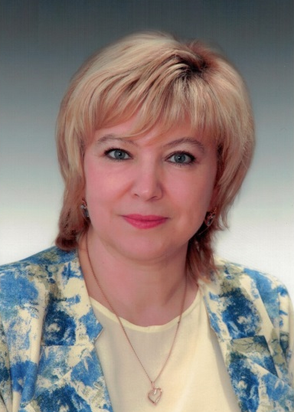
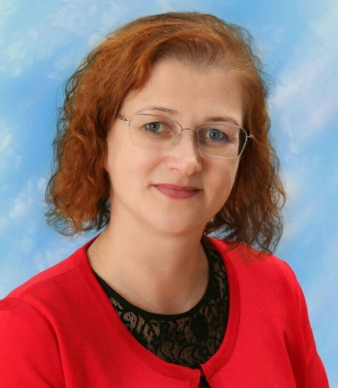
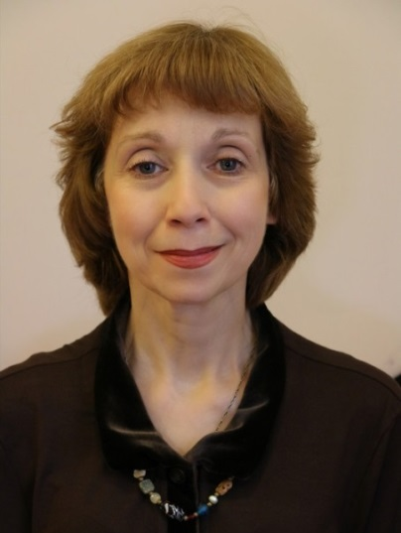
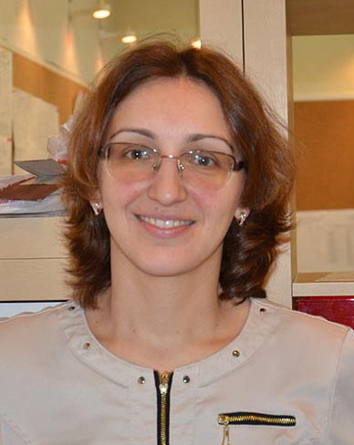
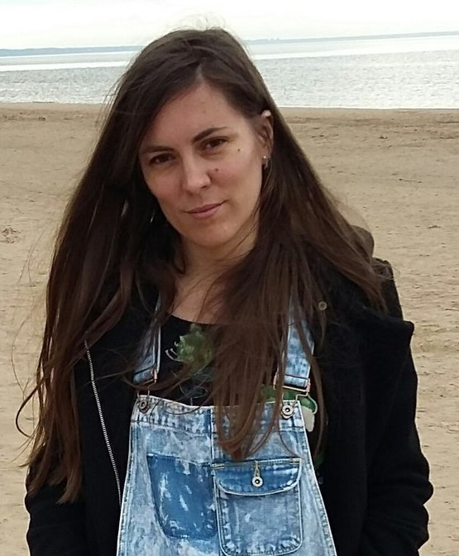
Кафедра иностранных языков ГБОУ гимназии №24 им. И.А.Крылова
Винцаревич
Ольга Алексеевна
Царицына Татьяна Юрьевна
Синицына Ольга Феликсовна
Селезнева
Светлана Федоровна
Абузова
Алена Игоревна

Slide 3

КОНТРОЛЬ СФОРМИРОВАННОСТИ ЛЕКСИКО-ГРАММАТИЧЕСКИХ
НАВЫКОВ В ПРОЦЕССЕ ИГРОВОЙ
ДЕЯТЕЛЬНОСТИ НА УРОКАХ
Синицына Ольга Феликсовна
учитель испанского языка высшей категории
эксперт ОГЭ
и ЕГЭ

Slide 4
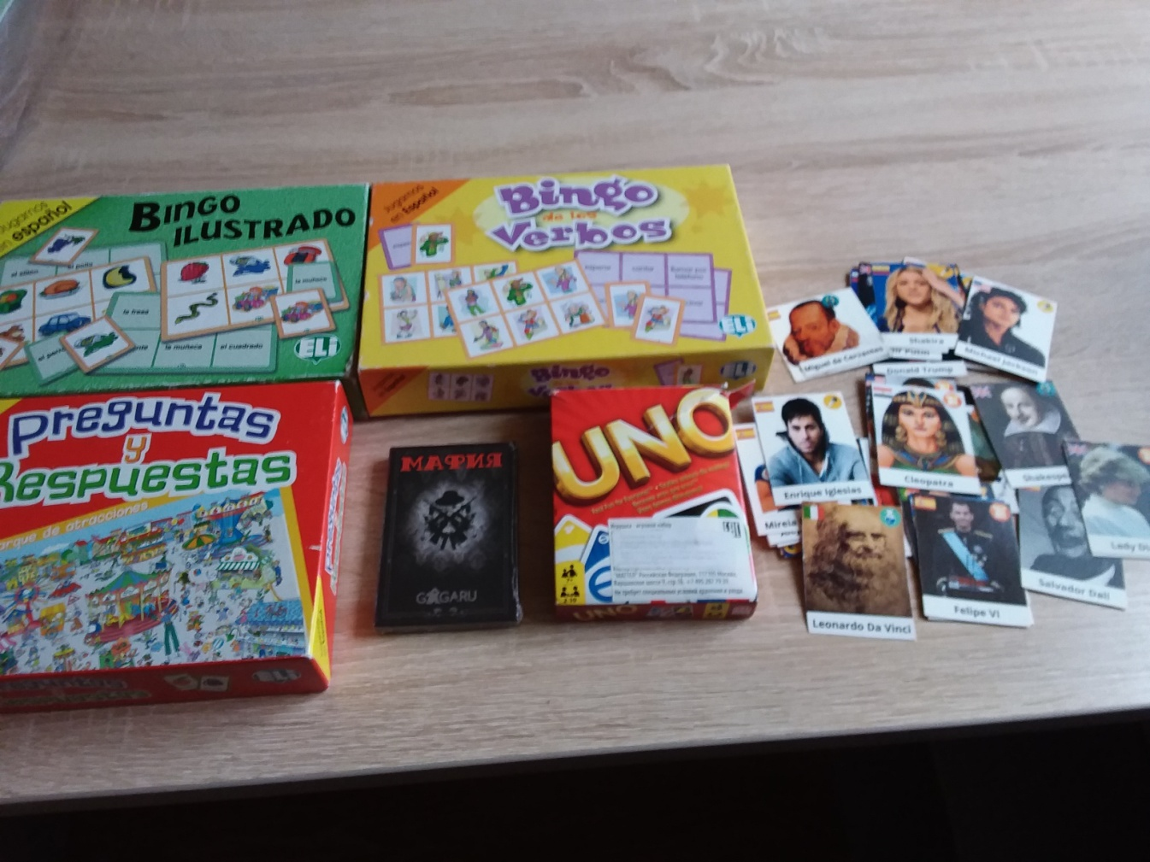
Игры, в которые играют люди
на уроках испанского языка

Slide 5
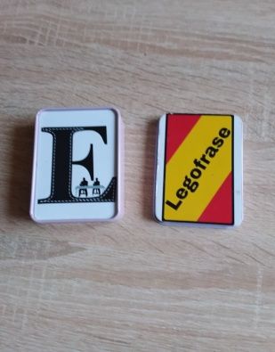
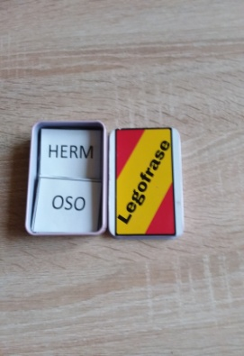
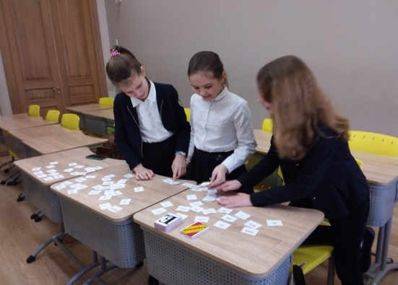
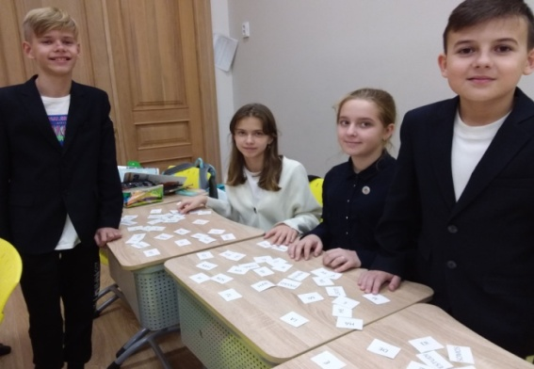
…Мы не потому перестаем играть, что постарели, — мы стареем, потому что перестаем играть
LEGOFRASE
ЛЕГОФРАЗ

Slide 6
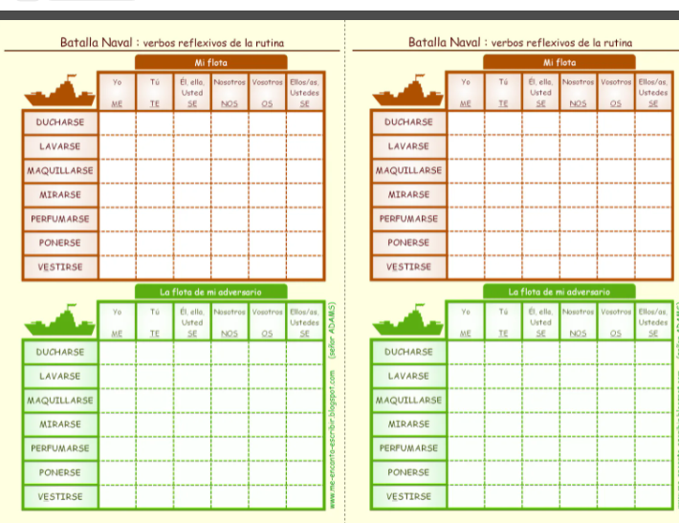
…Тот, кто наблюдает за игрой со стороны, часто видит в ней больше, чем её участники
BATALLA NAVAL
МОРСКОЙ БОЙ

Slide 8
https://www.teachaholic.pro/grammar-battleship-igra-na-povtorenie-lyuboj-grammaticheskoj-temy-gotovyj-shablon/

Slide 9
…Если хочешь выигрывать наверняка, изобрети свою собственную игру, а правил никому не рассказывай
JUGADA DEL CABALLO
ХОД КОНЕМ
ESTAR CANSADO (VOSOTROS) | HACER (TÚ) UNA MESA | TRASLADARSE (ELLA) A OTRO PAÍS | MATAR (ÉL)
DECIR LA VERDAD (NOSOTROS) | TRADUCIR (VOSOTROS) UN POEMA | NACER (YO) | VENIR (ELLOS) AL LAGO
MORIR EN LA GUERRA (ELLOS) | OLVIDAR (YO) UNA MOCHILA | DESPERTARSE (VOSOTROS) | ENAMORARSE (ÉL) DE NUESTRA PRIMA
DESAYUNAR (TÚ) | PONER (ÉL) | VIAJAR AL EXTRANJERO (ELLA) | BEBER (USTED)

Slide 10
КОНТРОЛЬ СФОРМИРОВАННОСТИ ЛЕКСИКО-ГРАММАТИЧЕСКИХ НАВЫКОВ ПЕРЕД ЛЕКСИЧЕСКИМ ДИКТАНТОМ НА ТЕМУ
«СЧАСТЛИВАЯ ЖИЗНЬ СОВРЕМЕННОГО УЧИТЕЛЯ»

Slide 11

СИСТЕМА ПОДГОТОВКИ
К УСПЕШНОМУ НАПИСАНИЮ ВПР
Селезнева Светлана Федоровна
учитель английского языка высшей категории

Slide 12
Всероссийская проверочная работа (ВПР)
Проводится с 2015 года по всем основным предметам на всей территории РФ
Единые сроки
Единые КИМы
Единые критерии проверки
Нормативные документы:
ФГОС
Федеральные и региональные приказы, регламентирующие порядок и сроки проведения ВПР
Задачи ВПР:
Мониторинг
динамики образовательных результатов
образовательных дефицитов

Slide 13
Типология заданий ВПР для 7 класса
номер задания | Объекты контроля | Максимальное количество баллов
1 | Аудирование с пониманием запрашиваемой информации в прослушанном тексте | 5
2 | Осмысленное чтение текста вслух | 2
3 | Говорение (монологическая речь): описание фотографии | 8
4 | Чтение с пониманием основного содержания текста | 5
5 | Языковые средства и навыки оперирования ими в коммуникативно-значимом контексте: грамматические формы | 5
6 | Языковые средства и навыки оперирования ими в коммуникативно-значимом контексте: лексические единицы | 5
Максимальный балл |  | 30
Уровень сложности заданий:
Уровень сложности |  | % от макс. первичного балла
Базовый уровень | А1 | 73,4 %
Базовый плюс | А2 | 26,6 %

Slide 14
Типология заданий ВПР для 11 класса
номер задания | Объекты контроля | Максимальное количество баллов
1 | Аудирование: понимание в прослушанном тексте запрашиваемой информации | 5
2 | Чтение: понимание основного содержания текста | 5
3 | Грамматические навыки | 6
4 | Лексико-грамматические навыки | 6
5 | Осмысленное чтение текста вслух | 3
6 | Тематическое монологическое высказывание (описание выбранной фотографии) | 7
Максимальный балл |  | 32
Уровень сложности заданий:
Уровень сложности |  | % от макс. первичного балла
Базовый уровень | А2+ | 85 %
Повышенный уровень | В1 | 15 %

Slide 15

АУДИРОВАНИЕ
Объект контроля: понимание в прослушанном тексте запрашиваемой информации.
Необходимое умение: умение извлекать необходимую или запрашиваемую информацию из различных аудиотекстов соответствующей тематики.
Упражнения:
Анализ заданий к аудированию с выделением ключевых слов и подбором к ним синонимов
Генерирование слов или идей, связанных с темой текста
Ответ на поставленные вопросы
Выбор true/false/not stated
Заполнение пропусков в тексте
ПРОСЛУШИВАНИЕ ТЕКСТА

Slide 16
Подбор заданий
Разная скорость воспроизведения,
Разная длительность звучания
Разные тембры мужских и женских голосов
Специфическое произношение
На что обращать внимание:
Слова-дистракторы
Частица NOT
Причинно-следственные связи

Slide 17

ОСМЫСЛЕННОЕ ЧТЕНИЕ ТЕКСТА ВСЛУХ
Необходимые умения и объекты контроля:
Владеть правилами чтения и исключениями из правил: произносить слова без грубых ошибок, искажающих смысл слова и приводящих к сбою коммуникации(fit-feet, walk –work)
Дифференцировать и правильно произносить межзубные [ð][θ], фрикативные [z][s], губно-губные [w] и губно-зубные [v] согласные
Владеть связующим «R» (linking r), т.е. озвучивать конечную r/re в позиции перед гласной
Расстановка пауз – правильное деление текста на смысловые группы (отрезки)
Расстановка фразового ударения – чередование ударных и неударных слов
Владение нисходящим тоном для законченной смысловой группы
Владение восходящим тоном для незаконченной смысловой группы, в том числе перечисления
Правильное интонационное оформление разных коммуникативных типов высказывания

Slide 18

ОСМЫСЛЕННОЕ ЧТЕНИЕ ТЕКСТА ВСЛУХ
Упражнения:
Фонетическая зарядка (скороговорки, чистоговорки)
Повторение за диктором
Чтение текста вслух с использованием онлайн-тренажёров
На что обращать внимание:
Слова с двойным ударением
Числительные
Географические названия
Исключения из правил
Слова с немыми гласными или непроизносимыми согласными
Существительное | Глагол
trAnsport | transpOrt
rEcord | recOrd
Object | objEct
Import | impOrt
Export | ExpOrt
cOntract | contrAct

Slide 19

ССЫЛКИ НА ОБРАЗОВАТЕЛЬНЫЕ ПЛАТФОРМЫ
https://onlinetestpad.com/ru/tests/vpr (Онлайн тренажеры ВПР по всем языкам с аудио и проверкой)
https://www.english-study-cafe.ru/index.php/students/exam (таймер)
https://vpr.sdamgia.ru (Онлайн тренажеры ВПР, ОГЭ, ЕГЭ с аудио и проверкой)

Slide 20

ОСОБЕННОСТИ ПОДГОТОВКИ К СДАЧЕ ОГЭ.
РАЗДЕЛ «ПИСЬМО»
Абузова Алена Игоревна
учитель английского языка высшей категории
эксперт ОГЭ

Slide 21
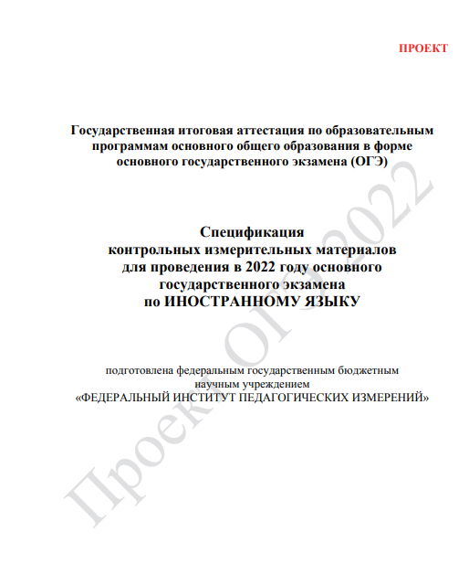
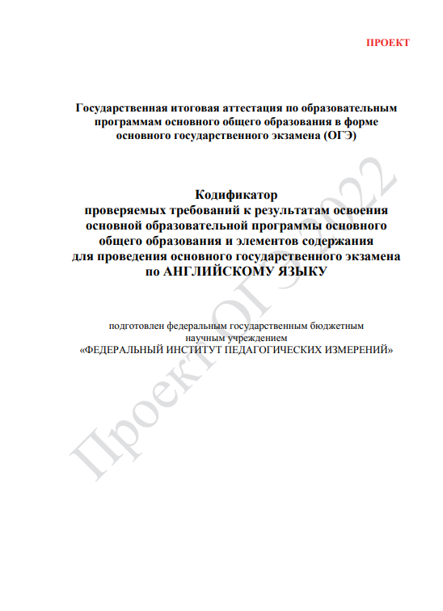
fipi.ru

Slide 22
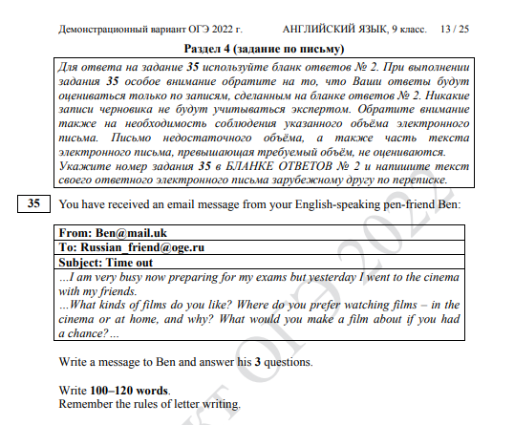

Slide 23
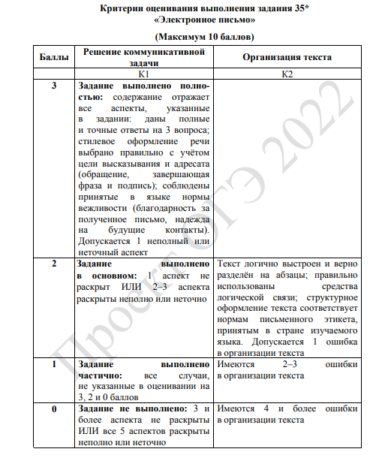
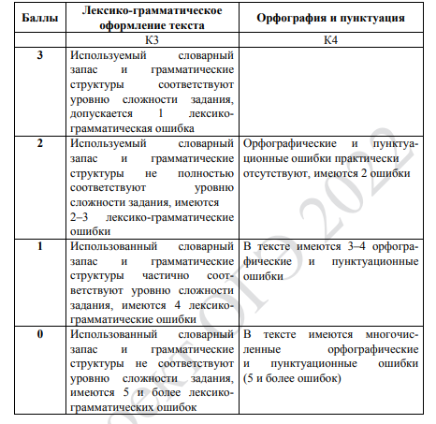

Slide 24
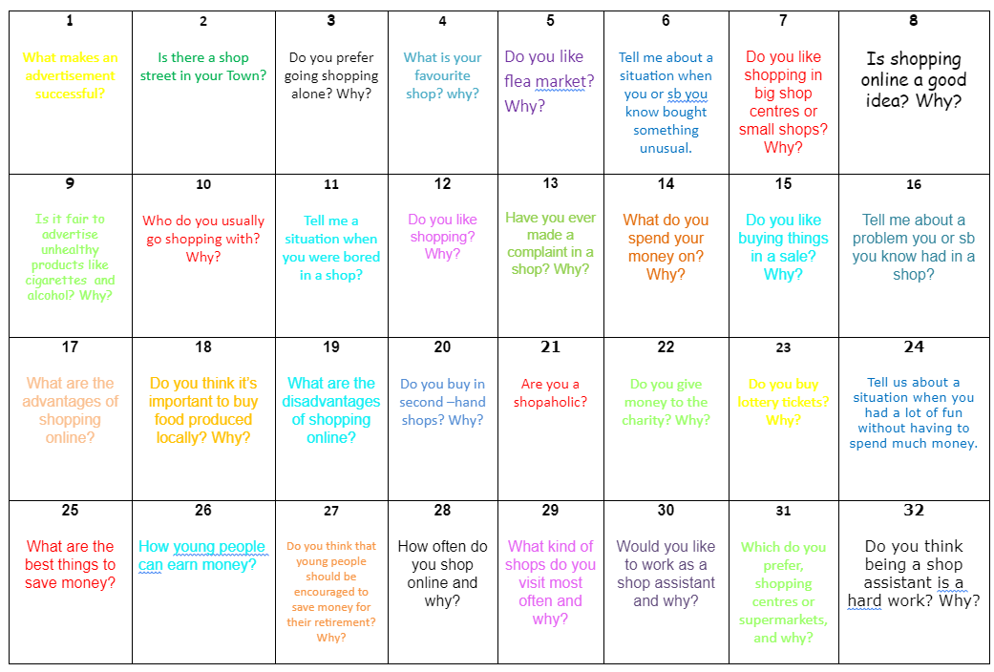
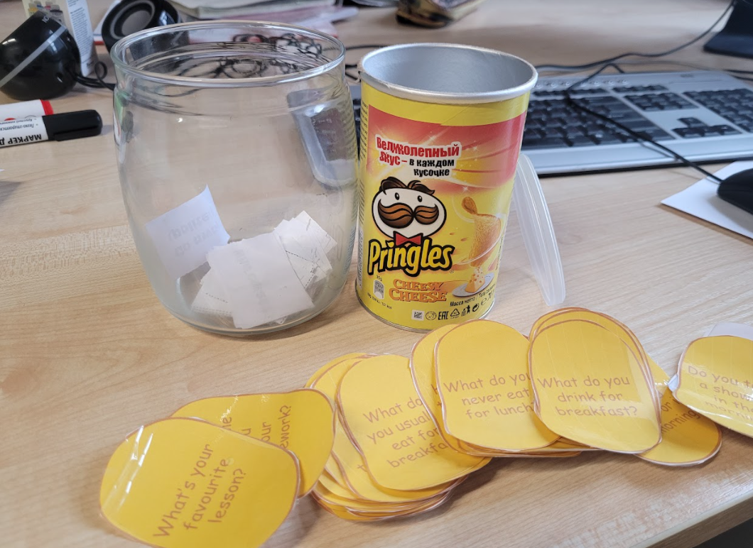

Slide 25
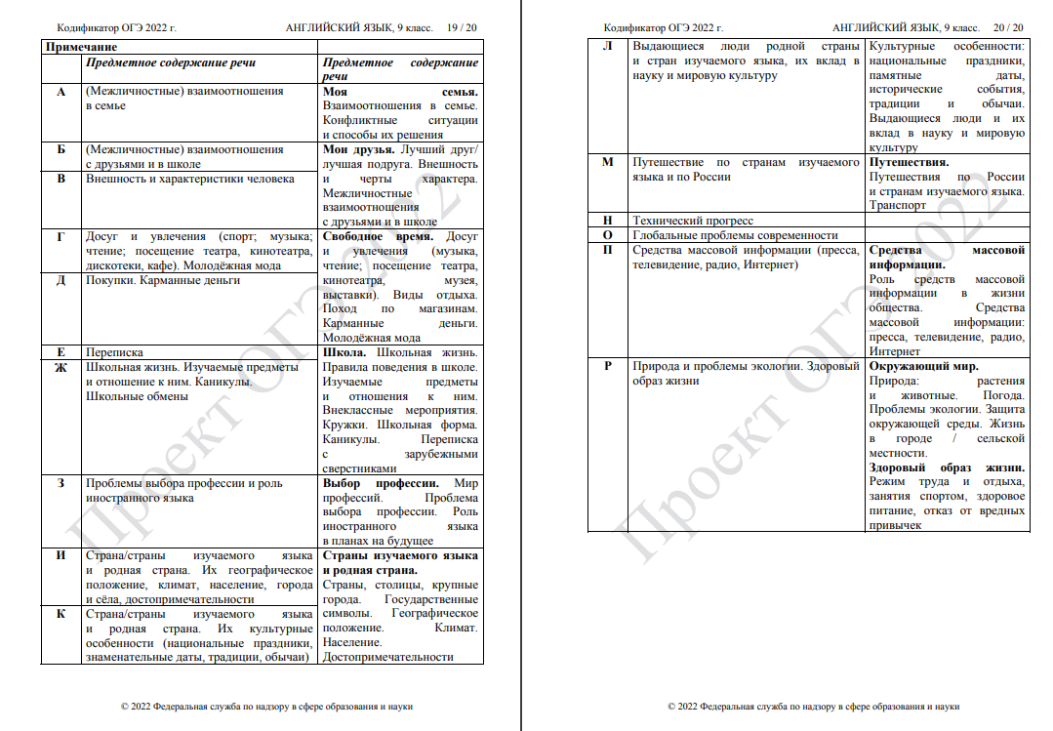

Slide 26
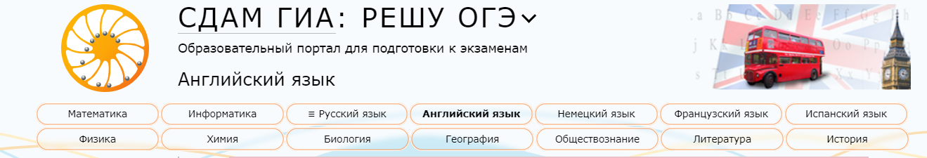
https://en-oge.sdamgia.ru/

Slide 27
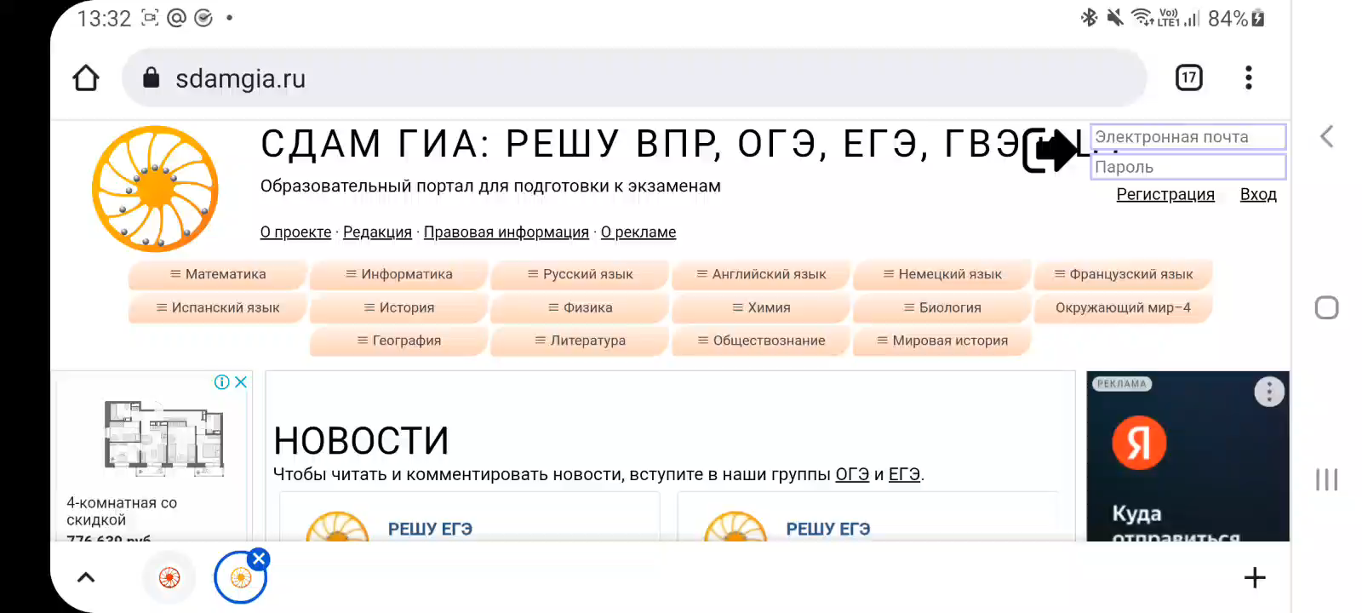

Slide 28
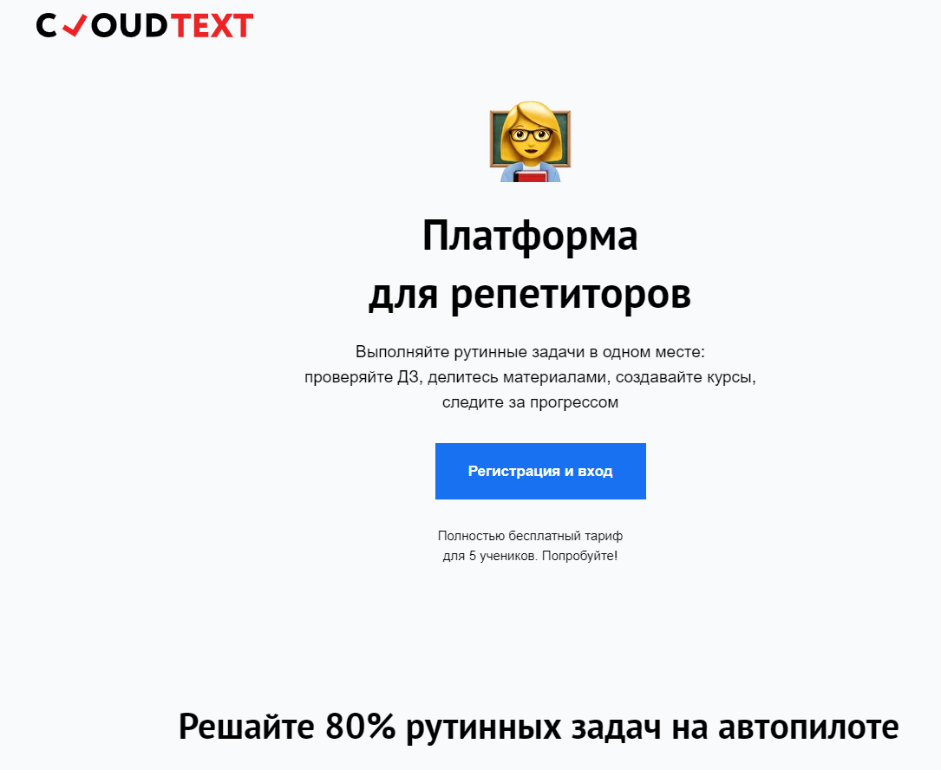
https://cloudtext.ru/

Slide 29
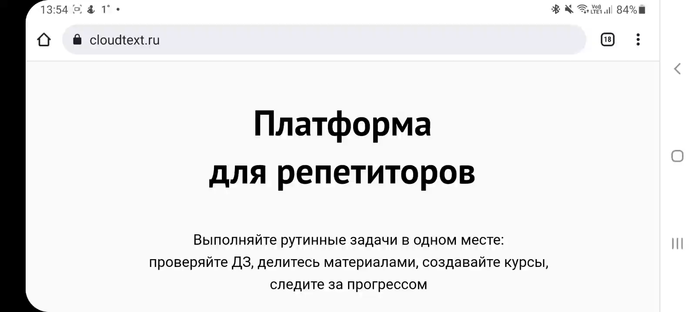

Slide 30
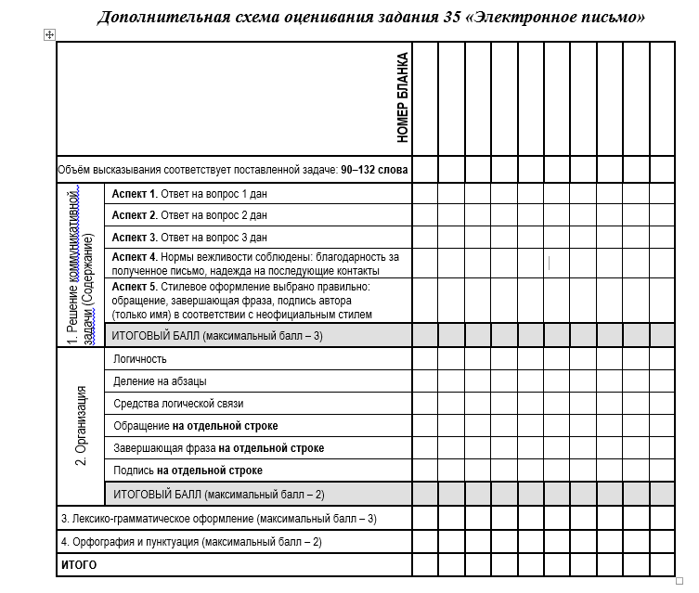

Slide 31


КОНТРОЛЬ В СИСТЕМЕ ПОДГОТОВКИ
К СДАЧЕ ЕГЭ.
РАЗДЕЛ «ГОВОРЕНИЕ»
Ольга Алексеевна Винцаревич
учитель английского языка высшей категории
Заслуженный учитель РФ
Эксперт ОГЭ и ЕГЭ

Slide 32
Виды контроля:
- самоконтроль,
- самооценка,
- взаимоконтроль,
- творческая форма контроля «открытого типа» наряду с объективизированными контрольно-тестовыми заданиями,
- рефлексия собственной учебной деятельности
- совместное решение проблемных задач

Slide 33
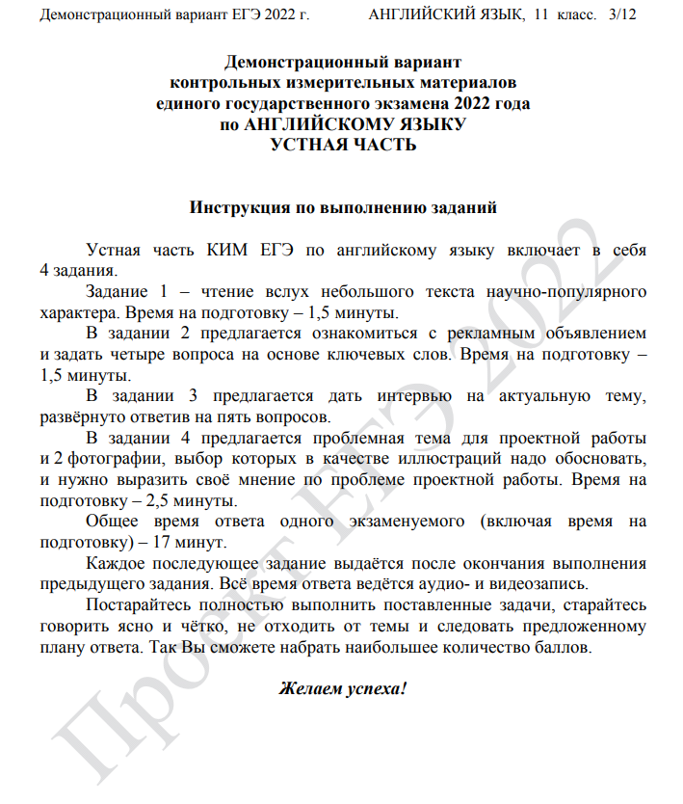

Slide 34
Виды диалогов:
диалог этикетного характера
диалог-расспрос
диалог – побуждение к действию
диалог – обмен информацией
диалог – обсуждение проблем, комбинированный диалог, включающий элементы разных типов диалогов,
полилог, в том числе в форме дискуссии, с соблюдением норм речевого этикета, принятых в стране/странах изучаемого языка.

Slide 35
Примерные упражнения:
Выполнения письменных заданий по грамматике: задать вопросы разных типов к предложению/ тексту, предложении;
упражнения на понимание разницы между прямыми и косвенными вопросами;
задания по чтению – работая в паре или группе, каждый учащийся читает свою часть текста, а затем задаёт вопросы, чтобы узнать недостающую информацию;
фонетические упражнения, отрабатывающие правильную интонацию вопроса.

Slide 37
Ответ на вопрос
полный, точный/ полный, точный, развернутый ответ.
употреблена необходимая видо-временная форма глагола.
содержит правильный порядок слов в утвердительном или отрицательном предложении.
http://oge.fipi.ru

Slide 38
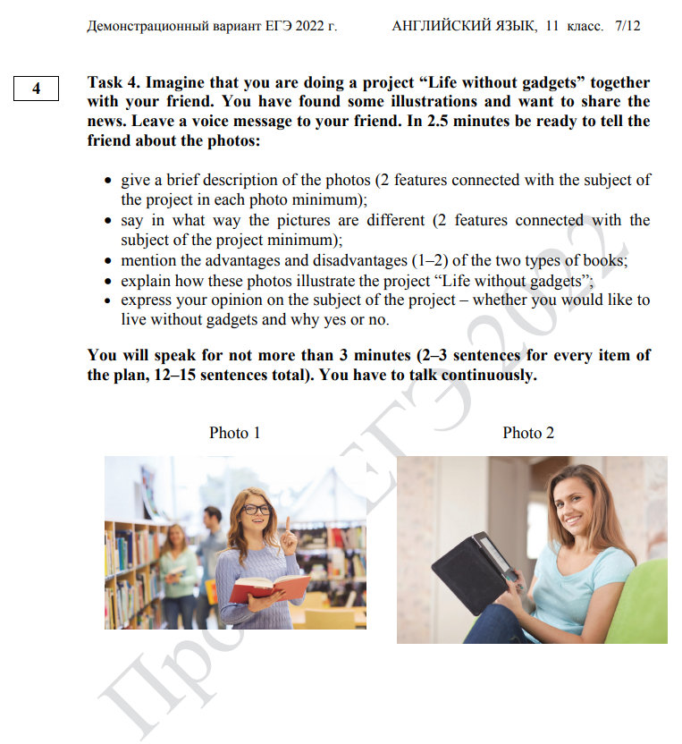

Slide 39
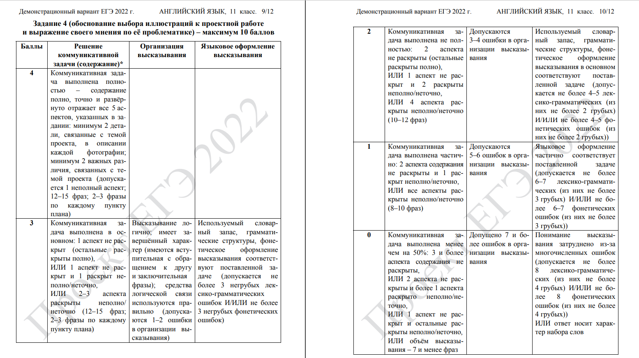

Slide 40
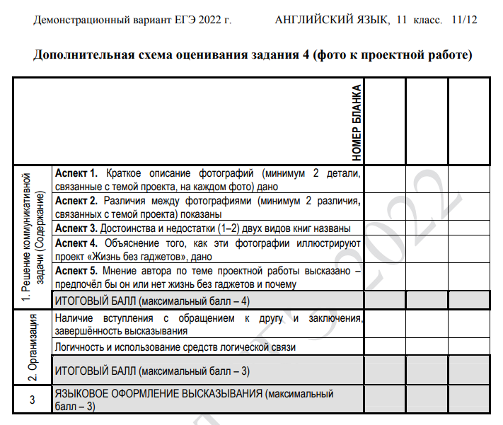

Slide 41
Онлайн-тренажёры устной части:
https://macmillan.ru/speaking
http://ege-oge-english.ru

